Slide 1
第14周 查找

Slide 2
内容回顾
静态查找表
动态查找表
哈希表

Slide 3
查找表是由同一类型的数据元素或记录构成的集合。
对查找表经常进行的操作
  查询某个特定的数据元素是否存在查找表中
  检索某个特定的数据元素的各种属性
  在查找表中插入一个数据元素
  从查找表中删去某个数据元素
只进行前两种“查找”操作的查找：静态查找表
同时可以增加、减少数据元素：动态查找表

Slide 4
定义和术语
关键字
  数据元素（或记录）中某个数据项的值，用它可以标识一个数据元素（或记录）。
主关键字
  可以唯一地标识一个记录的关键字
次关键字
  用以识别若干记录的关键字
查找
  根据给定的某个值，在查找表中确定一个其关键字等于给定值的记录或数据元素。
    若表中存在这个记录，则查找是成功的。结果为整个记录信息或该记录在查找表中的位置
    若表中不存在关键字等于给定值得记录，则查找不成功。

Slide 5
关键字类型说明
  typedef float KeyType;
  typedef int KeyType;
  typedef char *KeyType;
数据元素类型定义
  typedef struct {
  KeyType key;
  }
比较的定义（宏）
  #define EQ(a,b) ((a)==(b))
  #define LT(a,b) ((a)<(b))
  #define LQ(a,b) ((a)<=(b))
  ……
  #define EQ(a,b) (!strcmp((a),(b))
  #define LT(a,b) (strcmp((a),(b))<0)
  #define LQ(a,b) (strcmp((a),(b))<=0)

Slide 6
1 静态查找表
抽象数据类型静态查找表的定义
ADT StaticSearchTable{
数据对象D：D是具有相同特性的数据元素的集合。各个数据元素均含有类型相同，可唯一标识数据元素的关键字
数据关系R：数据元素同属一个集合
基本操作P：
Create(&ST,n);
构造一个含有n个数据元素的静态查找表ST
Destory(&ST);
销毁存在的静态表ST
Search(ST,key);
查找
Traverse(ST,visit());
遍历
}ADT StaticSearchTable

Slide 7
1.1 顺序表的查找
以顺序表或线性链表表示静态查找表，则search函数可以用顺序查找来实现
静态查找表的顺序存储结构
  typedef struct{
  ElemType *elem;
  int length;
  }
查找过程：从表的一端开始逐个进行记录关键字和给定值的比较
0 1 2 3 4 5 6 7 8 9 10 11
5 13 19 21 37 56 64 75 80 88 92
66
i
i
i
i
i
找64
监视哨
比较次数：
查找第n个元素： 1
查找第n-1个元素：2
……….
查找第1个元素： n
查找第i个元素： n+1-i
查找失败： n+1
比较次数=5

Slide 8
算法 Search_Seq
int Search_Seq(SStable ST , KeyType key){
ST.elem[0].key = key ;
for (i = ST.length; !EQ(ST.elem[i].key,key) ; --i);
return i;
}//Search_Seq;

Slide 9
算法性能分析
定义：为确定记录在查找表中的位置，需和给定值进行比较的关键字个数的期望值称为查找算法在查找成功时的平均查找长度（ASL）
对于有n个记录的表，查找成功时的平均查找长度为 ASL = ∑P_{i}C_{i} 其中
  Pi为查找表中第i个记录的概率
  Ci为找到表中其关键字与给定值相等的第i个记录时，和给定值已进行过比较的关键字个数。
在等概率情况下 ASLss= ∑(n-i+1)/n = (n+1)/2
讨论
  平均查找长度较大，当n很大时，查找效率较低
  算法简单，适应面广
  考虑查找不成功 ASLss=0.75(n+1)

Slide 10
1.2 有序表的查找
折半查找
  先确定待查记录所在的范围（区间），然后逐步缩小范围直到找到或找不到该记录为止
找21
1 2 3 4 5 6 7 8 9 10 11
例
5 13 19 21 37 56 64 75 80 88 92
low
mid
high
1 2 3 4 5 6 7 8 9 10 11
5 13 19 21 37 56 64 75 80 88 92
low
mid
high
1 2 3 4 5 6 7 8 9 10 11
5 13 19 21 37 56 64 75 80 88 92
low
mid
high

Slide 11
算法 Search_Bin
int Search_Bin(SStable ST , KeyType key){
low = 1 ; high = ST.length;
while (low <=high){
mid = (low+high) / 2;
if (EQ(key,ST.elem[mid].key)) return mid;
else if (LT(key , ST.elem[mid].key)) high = mid -1;
else low = mid + 1;
}
return 0;
}//Search_Bin

Slide 12
找70
1 2 3 4 5 6 7 8 9 10 11
例
5 13 19 21 37 56 64 75 80 88 92
low
mid
high
1 2 3 4 5 6 7 8 9 10 11
5 13 19 21 37 56 64 75 80 88 92
low
mid
high
1 2 3 4 5 6 7 8 9 10 11
5 13 19 21 37 56 64 75 80 88 92
low
mid
high
1 2 3 4 5 6 7 8 9 10 11
5 13 19 21 37 56 64 75 80 88 92
low
high
mid

Slide 13
1 2 3 4 5 6 7 8 9 10 11
5 13 19 21 37 56 64 75 80 88 92
high
low
1 2 3 4 5 6 7 8 9 10 11
5 13 19 21 37 56 64 75 80 88 92
判定树：
6
3
9
1
4
7
10
2
5
8
11

Slide 14
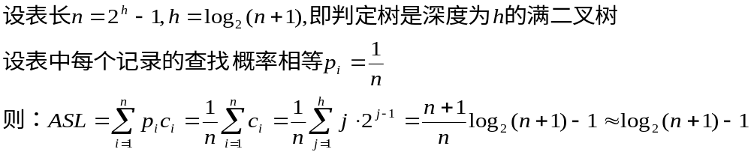
算法评价
判定树：描述查找过程的二叉树
有n个结点的判定树的深度为⎣log2n⎦+1
折半查找法在查找过程中进行的比较次数最多不超过其判定树的深度
折半查找的ASL
效率高
限于有序表

Slide 15
1.3 静态树表的查找
分块查找（索引顺序查找）
  顺序查找的改进方法
查找过程：将表分成几块，块内无序，块间有序；先确定待查记录所在块，再在块内查找
适用条件：分块有序表
算法实现
  用数组存放待查记录,每个数据元素至少含有关键字域
  建立索引表，每个索引表结点含有最大关键字域和指向本块第一个结点的指针

Slide 16
索引表
22 48 86
查38
1 7 13
1 2 3 4 5 6 7 8 9 10 11 12 13 14 15 16 17 18
22 12 13 8 9 20 33 42 44 38 24 48 60 58 74 57 86 53

Slide 17
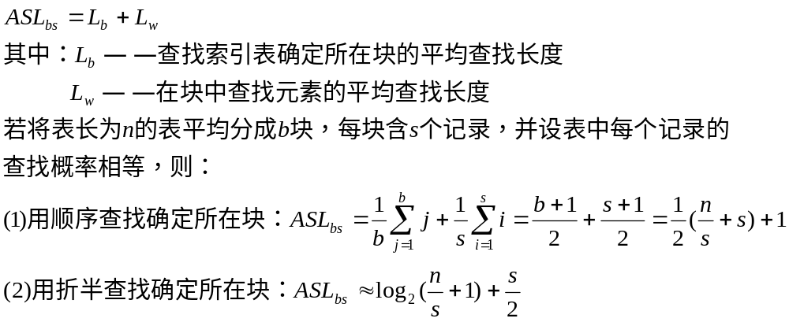
分块查找方法评价

Slide 18
查找方法比较
顺序查找
折半查找
分块查找
ASL
最大
最小
两者之间
表结构
有序表、无序表
有序表
分块有序表
存储结构
顺序存储结构
线性链表
顺序存储结构
顺序存储结构
线性链表

Slide 19
2 动态查找表
表结构本身是在查找过程中动态生成的
对于给定值key
  若表中存在关键字等于key的记录，则查找成功返回
  否则插入关键字等于key的记录

Slide 20
动态查找表的定义
ADT DynamicSearchTable{
数据对象D：D是具有相同特性的数据元素的集合。各个数据元素均含有类型相同，可唯一标识数据元素的关键字
数据关系R：数据元素同属一个集合
基本操作P：
InitDSTable(&DT); 构造一个空的动态查找表DT
DestoryDSTable(&DT); 销毁存在的动态查找表DT
SearchDSTable(DT,key); 查找
InseartDSTable(&DT,e); 若DT中不存在e,则插入
DeleteDSTable(&DT,key) ; 删除
TraverDSTable(DT,Visit()); 遍历
}ADT DynamicSearchTable

Slide 21
2.1 二叉排序树和二叉平衡树
二叉排序树及其查找过程
二叉排序树的插入和删除
二叉排序树的查找分析
平衡二叉树

Slide 22
二叉排序树
定义：
  二叉排序树或者是一颗空树；或者是具有下列性质的二叉树：
    若它的左子树不空，则左子树上所有结点的值均小于它的根结点的值；
    若它的右子树不空，则右子树上所有结点的值均大于它的根结点的值；
    它的左右子树也分别为二叉排序树
二叉排序树又称二叉查找树

Slide 23
二叉排序树的查找过程
当二叉树不为空，首先将给定值与根结点的关键字比较
  若相等，则查找成功
  否则根据给定值与根结点的大小关系，分别在左子树或右子树上继续查找
若二叉树为空，查找不成功，返回NULL
BiTree SearchBST(BiTree T , KeyType key){
if (!T) || EQ(key , T->data.key)
return (T);
else if LT(key,T->data.key)
return (SearchBST(T->lchild,key));
else
return(SearchBST(T->rchild,key));
}//SearchBST

Slide 24
二叉排序树的插入
Status SearchBST(BiTree T , KeyType key,BiTree &p){
if (!T) { p=f ; return FALSE;}
else if EQ(key , T->data.key) {p=T;return TRUE;}
else if LT(key , T->data.key) return SearchBST(T->lchild,key,T,p);
else return SearchBST(T->rchild,key,T,p);
}//SearchBST
Status InsertBST(BiTree &T,ElemType e){
if (!SearchBST(T,e.key,NULL,p){
s = (BiTree)malloc(sizeof (BiTNode));
s->data = e; s->lchild=s->rchild=NULL;
if (!p) T=s;
else if LT(e.key,p->data.key) p->lchild = s;
else p->rchild = s;
return TRUE
}
else return FALSE
}//InsertBST

Slide 25
二叉排序树的删除
删除一个结点仍然要保持二叉排序树的性质
假设要删除的结点为*p ，其双亲为 *f ，*p为*f的左孩子，PL和 PR为*p的左右孩子。
  若*p结点为叶子结点，即PL=PR=NULL，直接删除即可（修改*f的指针）
  若*p只有左子树或右子树，只要令PL或PR为*f的左孩子或右孩子即可
  若*p既有左孩子又有右孩子，可以
    令*p的左子树为*f的左子树，*p的右子树为*s的右子树（*s为*p左子树的最右下结点）
    或令*p的直接前驱（或直接后继）替代*p，然后再从二叉排序树中删去*p的直接前驱（或直接后继）

Slide 26
二叉排序树的删除算法
Status DeleteBST(BiTree &T ,KeyType key){
if (!T) return FALSE;
else {
if (EQ(key,T->data.key)) { return Delete(T);}
else if (LT(key,T->data.key)) return DeleteBST(T->lchild , key);
else return DeleteBST(T->rchild,key);
}
}//DeleteBST
Status Delete(BiTree &p){
if (!p->rchild) { q =p ; p=p->lchild ; free(q); }
else if (!p->lchild){ q=p; p=p->lchild ; free(q); }
else {
q = p ; s= p->lchild;
while(s->rchild) { q=s ; s=s->rchild}
p->data = s->data;
if (q!=p) q->rchild = s->lchild;
else q->lchild = s->lchild;
delete s;
}
return TRUE;
}//Delete

Slide 27
二叉排序树的查找分析
二叉排序树的形态决定了ASL
  单支树最差
  左右均匀的最好

Slide 28
平衡二叉树－AVL树
或者是空树，或者是具有下列性质的二叉树
  左子树和右子树都是平衡二叉树
  左子树和右子树的深度之差不超过１
结点的平衡因子BF
  左子树的深度减去右子树的深度
平衡二叉树上所有结点的BF只能是-1、0和1
对于n个结点的二叉排序树，如果是平衡二叉树，则深度和logn同数量级。

Slide 29
二叉排序树的旋转操作
设a为在二叉排序树上插入结点而失去平衡的最小子树根结点的指针。失去平衡后调整的规律为：
  单向右旋平衡处理（LL型）
    由于在*a的左子树根结点的左子树上插入结点造成。
  单向左旋平衡处理（RR型）
    由于在*a的右子树根结点的右子树上插入结点造成。
  双向旋转（先左后右）平衡处理（LR型）
    由于在*a的左子树根结点的右子树上插入结点造成。
  双向旋转（先右后左）平衡处理（RL型）
    由于在*a的右子树根结点的左子树上插入结点造成。

Slide 30
3 哈希表
查找的方式(记录的关键字和给定值进行比较)
  顺序查找：根据＝或≠的比较
  折半查找：根据<、=或>的比较
  根据比较的情况，决定下一次的比较
由于记录的关键字与记录的具体位置无关，所以必须经过多次比较。
能不能根据给定值，不经过比较。而是经过计算就确定记录应该存放的位置，如果该位置没有记录，则查找不成功；否则直接查找到。

Slide 31
3.1 哈希查找
基本思想：
  在记录的存储地址和它的关键字之间建立一个确定的对应关系；这样，不经过比较，一次存取就能得到所查元素的查找方法
定义：
  哈希函数——在记录的关键字与记录的存储地址之间建立的一种对应关系
    哈希函数是一种映象，是从关键字空间到存储地址空间的一种映象
    哈希函数可写成：addr(ai)=H(ki)
      ai是表中的一个元素
      addr(ai)是ai的存储地址
      ki是ai的关键字
  哈希表——应用哈希函数，由记录的关键字确定记录在表中的地址，并将记录放入此地址，这样构成的表叫哈希表
  哈希查找——又叫散列查找，利用哈希函数进行查找的过程
关键字
集合
hash
存储地址
集合

Slide 32
哈希表示例1
例 30个地区的各民族人口统计表
编号 地区 总人口 汉族 回族…...
1 北京
2 上海
…...
…...
以地区作关键字，取地区
名称第一个拼音字母的序号
作哈希函数：H(Beijing)=2
H(Shanghai)=19
H(Shenyang)=19
以编号作关键字，
构造哈希函数：H(key)=key
H(1)=1
H(2)=2

Slide 33
分析
哈希函数只是一种映象，所以哈希函数的设定很灵活，只要使任何关键字的哈希函数值都落在表长允许的范围之内即可
冲突：key1≠key2，但H(key1)=H(key2)
同义词：具有相同函数值的两个关键字
哈希函数通常是一种压缩映象，所以冲突不可避免，只能尽量减少；同时，冲突发生后，应该有处理冲突的方法
要解决的问题
  好的哈希函数
  好的处理冲突方法

Slide 34
3.2 哈希函数的构造方法
目标 ➔ 均匀
  计算哈希函数所需的时间
  关键字的长度
  哈希表的大小
  关键字的分布情况
  记录的查找频率
方法
  直接定址法
  数字分析法
  平方取中法
  折叠法
  除留余数法
  随机数法

Slide 35
直接定址法
构造：取关键字或关键字的某个线性函数作哈希地址，即H(key)=key 或 H(key)=a·key+b
特点：直接定址法所得地址集合与关键字集合大小相等，不会发生冲突。实际中能用这种哈希函数的情况很少。

Slide 36
数字分析法
构造：对关键字进行分析，取关键字的若干位或其组合作哈希地址特点。
特点：适于关键字位数比哈希地址位数大，且可能出现的关键字事先知道的情况。
例 有80个记录，关键字为8位十进制数，哈希地址为2位十进制数
①② ③ ④⑤⑥ ⑦⑧
…..
8 1 3 4 6 5 3 2
8 1 3 7 2 2 4 2
8 1 3 8 7 4 2 2
8 1 3 0 1 3 6 7
8 1 3 2 2 8 1 7
8 1 3 3 8 9 6 7
8 1 3 6 8 5 3 7
8 1 4 1 9 3 5 5
分析： ①只取8
②只取1
③只取3、4
⑧只取2、7、5
④⑤⑥⑦数字分布近乎随机
所以：取④⑤⑥⑦任意两位或两位
与另两位的叠加作哈希地址
…..

Slide 37
平方取中法
构造：取关键字平方后中间几位作哈希地址
特点：适于不知道全部关键字情况

Slide 38
折叠法
构造：将关键字分割成位数相同的几部分，然后取这几部分的叠加和（舍去进位）做哈希地址
种类：
  移位叠加：将分割后的几部分低位对齐相加
  间界叠加：从一端沿分割界来回折送，然后对齐相加
特点：适于关键字位数很多，且每一位上数字分布大致均匀情况
例 关键字为 ：0442205864，哈希地址位数为4
5 8 6 4
5 8 6 4
4 2 2 0
0 2 2 4
0 4
移位叠加
间界叠加
0 4
1 0 0 8 8
6 0 9 2
H(key)=0088
H(key)=6092

Slide 39
除留余数法
构造：
  取关键字被某个不大于哈希表表长m的数p除后所得余数作哈希地址，即
  H(key)=key MOD p，p≤m
特点
  简单、常用，可与上述几种方法结合使用
  p的选取很重要；p选的不好，容易产生同义词
  一般选p为素数或不包含小于20的质因数

Slide 40
随机数法
构造：
  取关键字的随机函数值作哈希地址，即H(key)=random(key)
特点：
  适于关键字长度不等的情况

Slide 41
3.3 处理冲突的方法
  开放定址法
  再哈希法
  链地址法
  公共溢出区

Slide 42
开放定址法
方法：
  当冲突发生时，形成一个探查序列；沿此序列逐个地址探查，直到找到一个空位置（开放的地址），将发生冲突的记录放到该地址中，
  即 Hi=(H(key)+di) MOD m，i=1,2,……k(k≤m-1)
  其中：H(key)——哈希函数
  m——哈希表表长
  di——增量序列
分类
  线性探测再散列：
  di=1,2,3,……m-1
  二次探测再散列：
  di=1²,-1²,2²,-2² , 3² , …… ±k² (k≤m/2)
  伪随机探测再散列：
  di=伪随机数序列

Slide 43
再哈希法
方法：
  构造若干个哈希函数，当发生冲突时，计算下一个哈希地址，即：Hi=Rhi(key) i=1,2,……k
  其中：Rhi——不同的哈希函数
特点：
  计算时间增加

Slide 44
链地址法
方法：将所有关键字为同义词的记录存储在一个单链表中，并用一维数组存放头指针
例：已知一组关键字(19,14,23,1,68,20,84,27,55,11,10,79)
  哈希函数为：H(key)=key MOD 13, 用链地址法处理冲突
^
14
1
27
^
79
0 1 2 3 4 5 6 7 8 9 10 11 12
^
68
55
^
^
^
19
^
84
^
20
^
^
23
^
10
^
11
^

Slide 45
建立公共溢出区
方法：
  另设向量OverTable[0..v]为溢出表。
  所有关键字和基本表中关键字为同义词的记录，无论哈希地址为什么，均放入溢出表。

Slide 46
3.4 哈希表的查找过程
给定k值
计算H(k)
Y
此地址为空
查找失败
N
Y
关键字==k
查找成功
N
按处理冲突
方法计算Hi

Slide 47

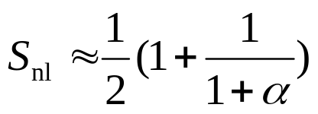
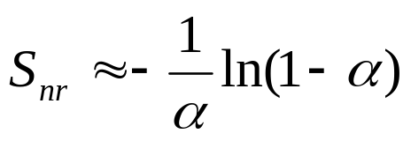
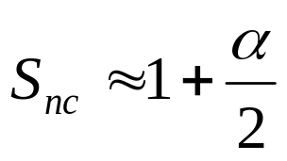
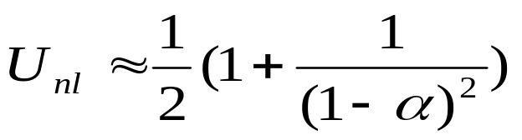
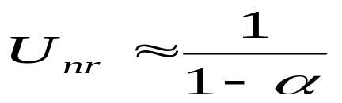
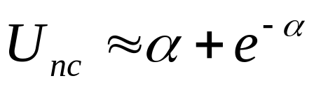
平均查找长度
查找成功
  线性探测再散列
  随机探测再散列、二次探测再散列和再哈希的哈希表
  链地址法
查找不成功
  线性探测再散列
  随机探测再散列、二次探测再散列和再哈希的哈希表
  链地址法
平均查找长度是α的函数而不是n的函数。
不论n多大，我们可以选择合适的α使得平均查找长度限定在一个范围内。

Slide 48
验证题：编程完成二叉排序树的下列基本操作：
创建查找表；
查找元素；
插入元素；
删除元素；
显示查找表。

